Slide 1

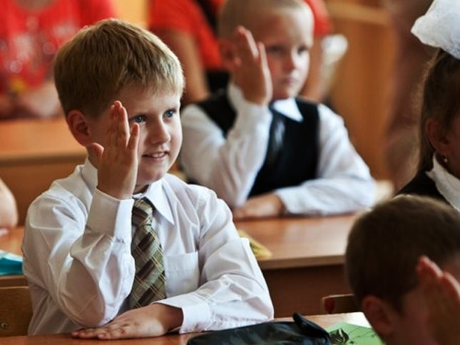
Девиз урока:
Не просто слушать, а слышать.
Не просто смотреть, а видеть.
Не просто отвечать, а мыслить.
Дружно и плодотворно работать.
Синонимы, антонимы

Slide 2

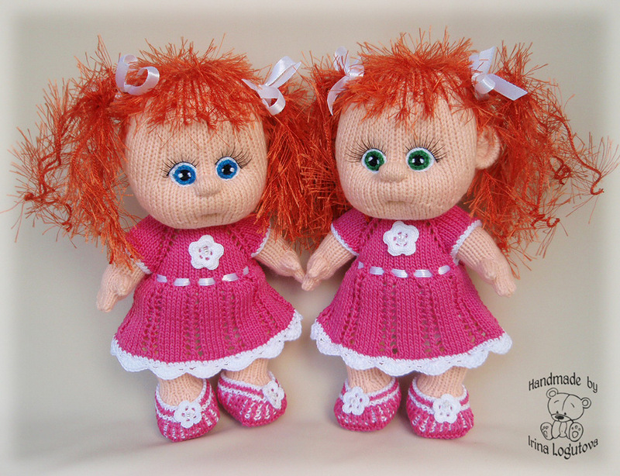
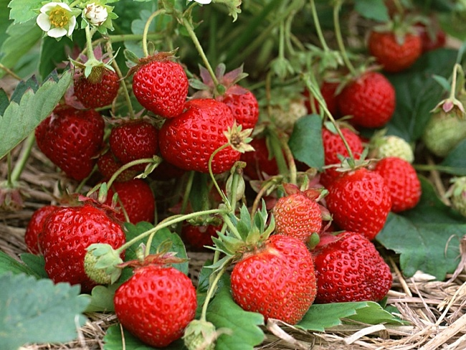
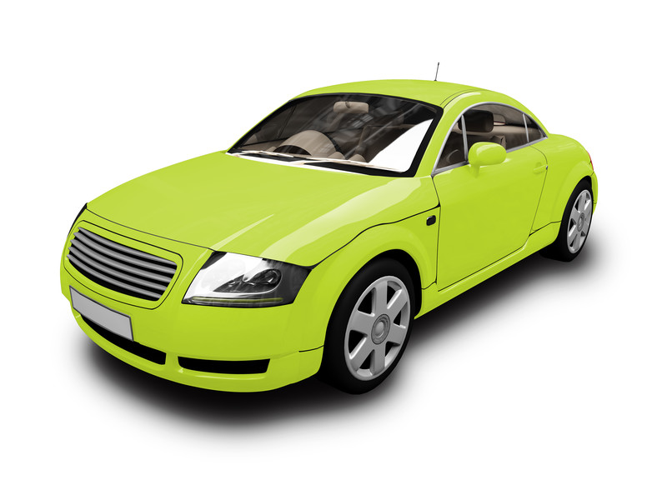
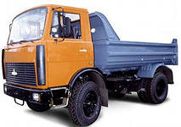
Картинка №3
Картинка №1 Картинка №2

Slide 3
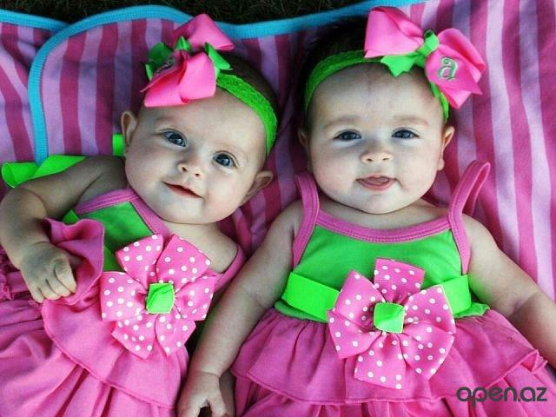
Слова- «близнецы»
Звучат одинаково, но имеют разное лексическое значение
ОМОНИМЫ

Slide 4
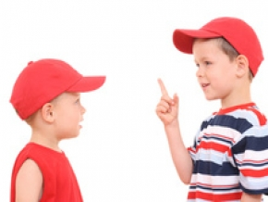
Слова- «братья»
Звучат по- разному, но имеют общее лексическое значение
СИНОНИМЫ

Slide 5
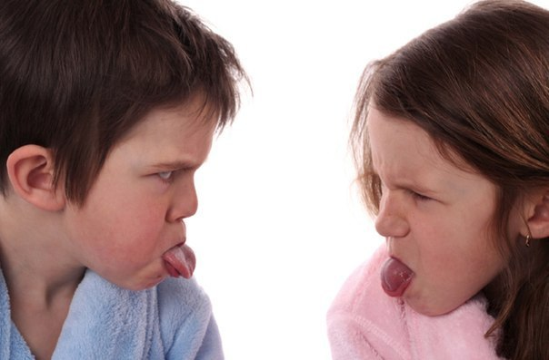
Имеют противоположное лексическое значение
АНТОНИМЫ
Слова- «враги»

Slide 6



Slide 7

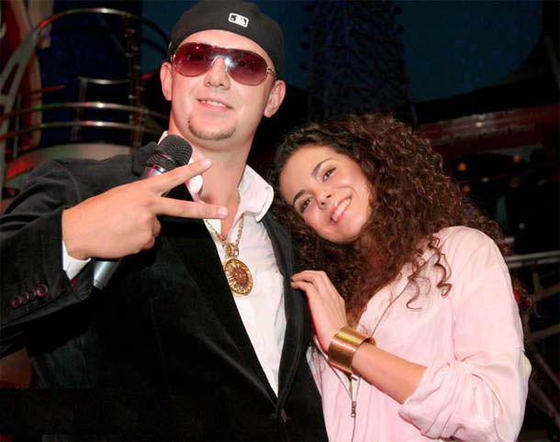



Slide 8

Лабораторная работа
Подберите и запишите синонимы к следующим словам:
Смелый-
Говорить-
Смеяться-
Воин -
Труд-
Спешит-
Весёлый-

Slide 9


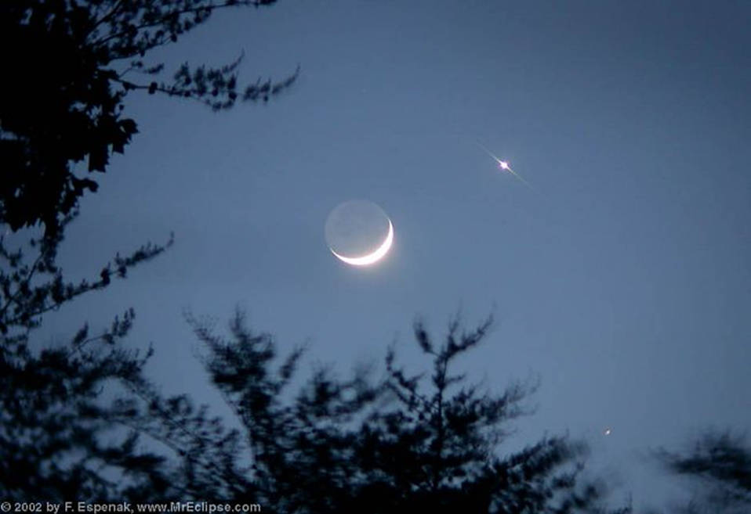

Луна Месяц

Slide 10

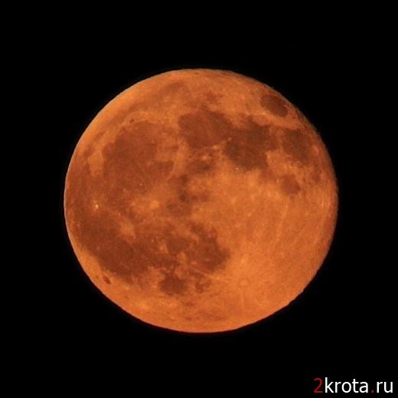
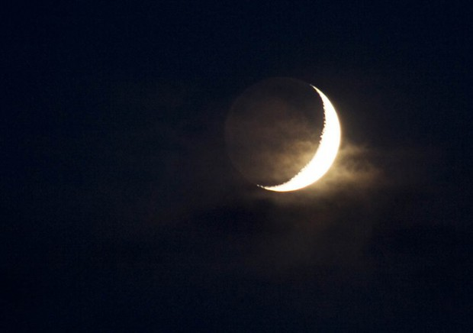
Полная луна,
круглая луна,
но молодой, тонкий месяц

Slide 11
Группы синонимов, обычно образуются из слов одной части речи, например:
существительных
(врач – доктор – медик);
прилагательных
(влажный – мокрый – сырой);
глаголов
(говорить- сообщать- высказывать)
Группа синонимов, состоящая из двух или более слов, называется синонимическим рядом.

Slide 12

ИГРА В СИНОНИМЫ.
По цепочке составить синонимичные ряды.
1 ряд – подобрать синонимы к слову БОЯТЬСЯ.
2 ряд – подобрать синонимы к слову ДРАТЬСЯ.
3 ряд – подобрать синонимы к слову СМЕЯТЬСЯ.

Slide 13


Заменить все слова синонимами
Врач назначил
пациенту
инъекции

Slide 14
Доктор прописал больному уколы

Slide 15

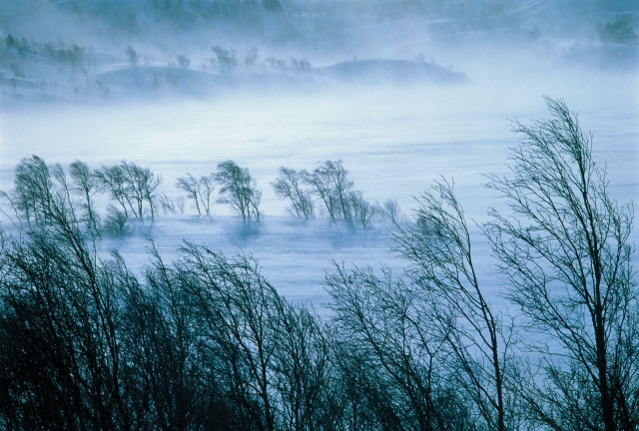
Заменить все слова синонимами
Разъярённая
вьюга
замела тропинки

Slide 16
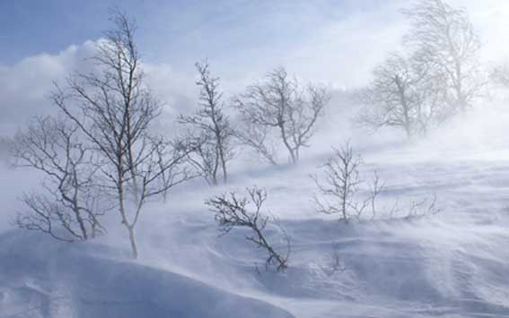
Злая метель засыпала дорожки

Slide 17
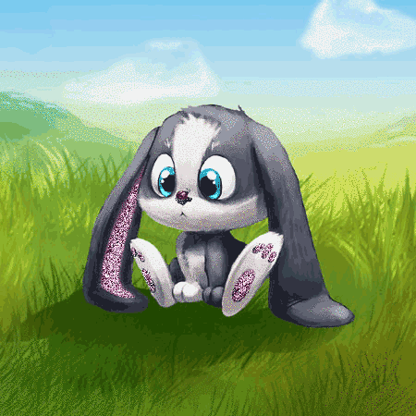
Найти ошибки в тексте
Нет более трусливого животного, чем заяц. Даже при слабом шуме заяц пугается и убегает. Только поздним вечером или ночью боязливый заяц выходит из своего убежища. Днем заяц прячется в укромном уголке. Много врагов у робкого зайца.

Slide 18
Нет более трусливого животного, чем заяц. Даже при слабом
шуме ... пугается и убегает. Только поздним вечером или ночью боязливый ... выходит из своего убежища. Днем ... прячется в укромном уголке. Много врагов у робкого …. Слова для справок: косой, зверёк, зайка, зайчишка. (Подчеркнуть слова-синонимы)

Slide 19
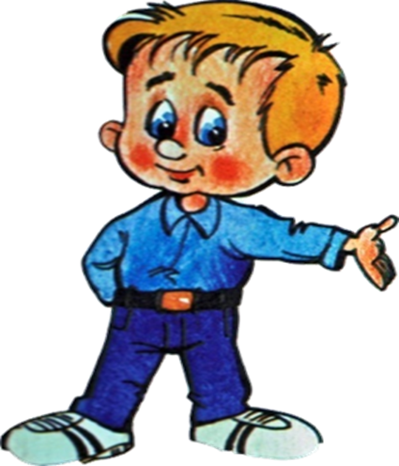
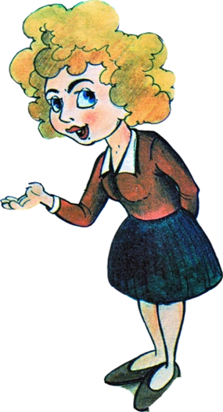
Домашнее задание. (по группам)
Задание для мальчиков класса:
Составить предложения со словами-синонимами:
ОТВАЖНЫЙ, ХРАБРЫЙ, СМЕЛЫЙ.
Задание для девочек класса:
Составить предложения со словами- синонимами:
СМЕЯТЬСЯ, УЛЫБАТЬСЯ, ХОХОТАТЬ.
.

Slide 20


Slide 21
«На закуску» Кроссворд
Запишите синонимы к словам
 |  |  |  | 1
 |  | 2
 | 3
 |  |  | 4
5
 | 6
 |  |  |  | 7
1.Кроха
3.Пламя
3.Афиша
4.Матрос
5.Стужа
6.Парк
7.Король

Slide 22

Я желаю, чтобы у вас всегда было больше положительных эмоций и хорошее настроение. Больше улыбайтесь друг другу

